Slide 1
Муниципальное бюджетное дошкольное образовательное
учреждение детский сад № 162
«СЕМЕЙНЫЙ
ЭТИКЕТ для детей
4-5 лет»
подготовил Воспитатель
средней группы:
Чернова ю. и.
Тверь 2020 Г.

Slide 2
Цель:
закрепление знаний о семейном этикете.
Задачи:
- расширить знания о нормах поведения в семье и формировать желание выполнять их;
- воспитывать дружеское, уважительное и заботливое отношение в семье;
- продолжить формировать нравственные качества- скромность, вежливость, добропорядочность.

Slide 3
Здравствуйте,
ребята!
Давайте сегодня поговорим
с вами об этикете!

Slide 4
Что такое «этикет»?
Что такое этикет –
Знать должны мы с детских лет.
Это – нормы поведения:
Как ходить на День рождения?
Как знакомиться? Как есть?
Как звонить? Как встать? Как сесть?
Как здороваться со взрослым?
Много разных есть вопросов.
И на них даёт ответ
Этот самый этикет.
Что такое «семейный этикет»?
Это нормы и правила поведения
людей в семье!

Slide 5
Ребята, запомните
эти правила!

Slide 6
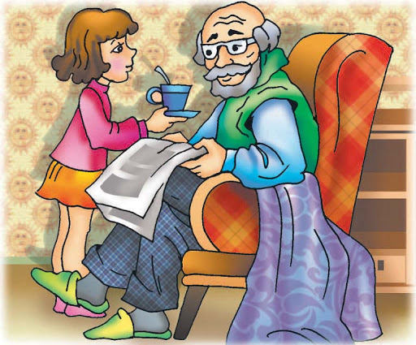
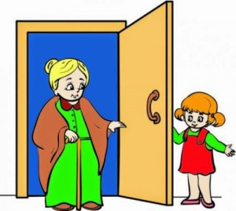
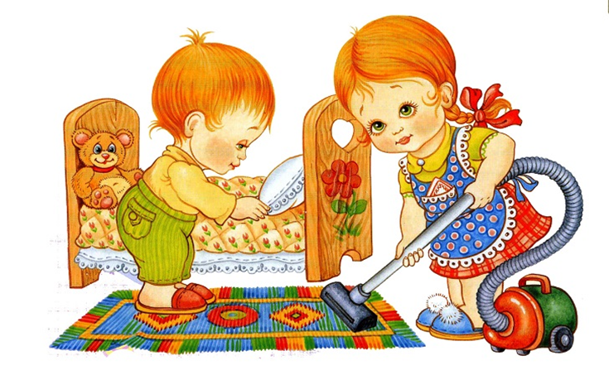

Slide 7
К старшим родственникам нужно обращаться уважительно: не грубить, не дерзить, не подрывать авторитет главы семьи. Ругаться, кричать на членов семьи нельзя.
Важно уважать труд членов семьи, будь то готовка еды, уборка по дому или совместные игры.
Ябедничать или «докладывать» на брата или сестру некрасиво.

Slide 8
Ребята, а теперь выполните
моё задание: продолжите
пословицы про семью.
В гостях хорошо……
а дома лучше
Когда семья вместе….
то и душа на месте
Мой дом-…
моя крепость

Slide 9
А теперь я проверю, хорошо ли вы запомнили правила этикета. Отгадайте мои загадки:
Когда вернёмся в дом,
Где каждый нам знаком,
Что сказать мы не забудем,
Если вежливыми будем?
(Здравствуйте)
Что мы скажем бабушке
За вкусные оладушки?
(Спасибо)

Slide 10
Когда нас бранят за шалости,
Мы говорим «прости…..»
(пожалуйста)
Когда ложимся спать,
Что не забудем мы сказать?
(спокойной ночи)
Когда мы расстаемся до нового свиданья,
Какое слово скажем? Конечно….
( до свидания)

Slide 11
Какие вы молодцы! Справились со всеми заданиями! Я надеюсь вы запомнили правила семейного этикета и всегда будете их соблюдать!
Перед тем, как нам расстаться
И уйти всем по домам,
Хочется мне попрощаться ,
Пожелав при этом вам,
Чтобы добрыми вы были,
Слов волшебных не забыли!
И скажу вам на прощанье-
Не скучайте, до свиданья!

Slide 12
До свидания!

